Slide 1


第三章 函数的概念与性质
函数的概念与性质
章末复习

Slide 2
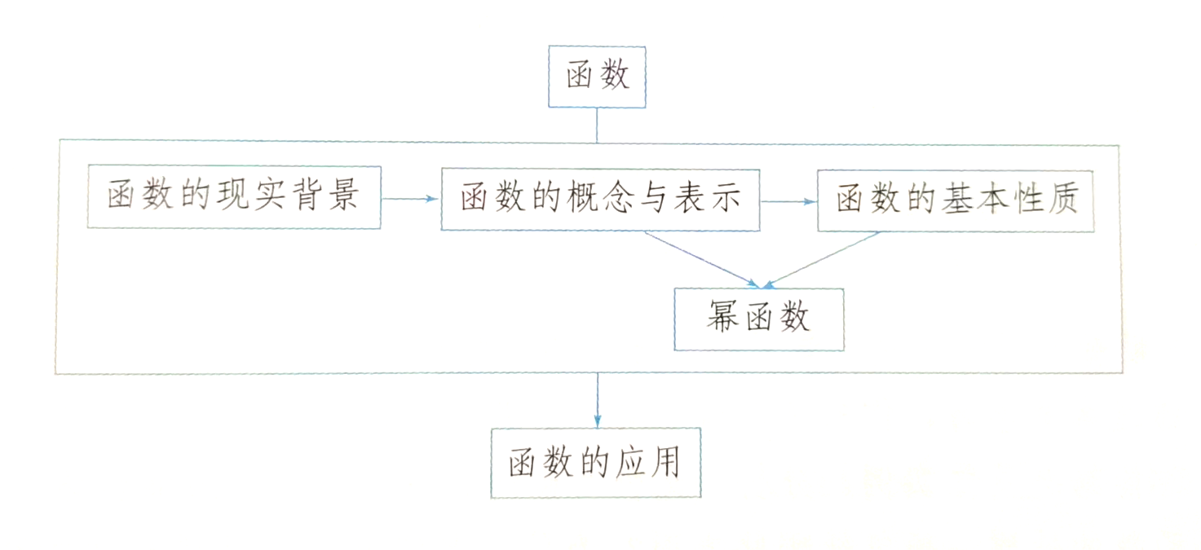
本章知识结构

Slide 3
知识梳理
1.函数的概念：
概念 |  | 一般地，设$$A，B$$是非空的实数集，如果对于集合$$��$$中的任意一个$$x$$，按照某种确定的对应关系$$f$$，在集合$$B$$中都有唯一确定的数$$y$$和它对应，那么就称$$f：A→B$$为从集合$$A$$到集合$$B$$的一个函数
三要素 | 对应关系 | $$y＝f(x)，x∈A$$
 | 定义域 | $$x$$的取值范围
 | 值域 | 与$$x$$对应的$$y$$的值的集合$$\{f(x)|x∈A\}$$

Slide 4
知识梳理
2.同一个函数：
(1)前提条件：①定义域相同；②对应关系相同.
(2)结论：这两个函数为同一个函数.
3.函数的表示法：解析法、图象法和列表法.
4.分段函数：
(1)若函数在其定义域的不同子集上，因对应关系不同而分别用几个不同的式子来表示，这种函数称为分段函数.分段函数表示的是一个函数.
(2)分段函数的定义域等于各段函数的定义域的并集，其值域等于各段函数的值域的并集.

Slide 5
知识梳理
5.函数的单调性：
(1)单调函数的定义：
 | 增函数 | 减函数
定义 | 一般地，设函数$$f(x)$$的定义域为$$I$$，区间$$D⊆I$$，如果$$∀x1，x2∈D$$
 | 当$$x1＜x2$$时，都有$$f(x_{1})<f(x_{2})$$,那么就称函数$$f(x)$$在区间$$D$$上单调递增，特别地，当函数$$f(x)$$在它的定义域上单调递增时，就称它是增函数 | 当$$x1＜x2$$时,都有$$f({��}_{1})>f(x_{2})$$,那么就称函数$$f(x)$$在区间$$D$$上单调递减，特别地，当函数$$f(x)$$在它的定义域上单调递减时，就称它是减函数
图象

Slide 6
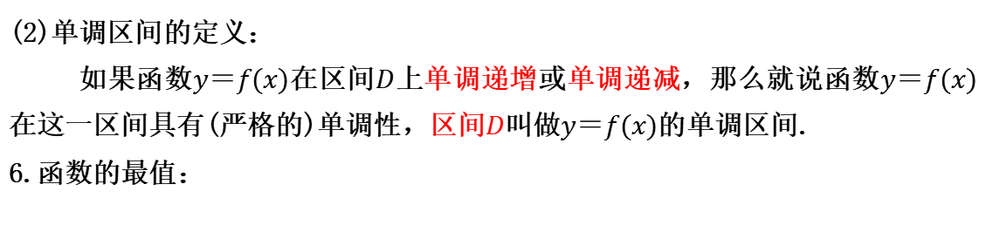
知识梳理
(2)单调区间的定义：
如果函数$$y＝f(x)$$在区间$$D$$上单调递增或单调递减，那么就说函数$$y＝f(x)$$在这一区间具有(严格的)单调性，区间$$D$$叫做$$y＝f(x)$$的单调区间.
6.函数的最值：
前提 | 设函数$$y＝f(x)$$的定义域为$$I$$，如果存在实数$$M$$满足
条件 | (1)$$∀x∈I$$，都有$$f(x)≤M$$； (2)$$∃x0∈I$$，使得$$f(x)=M.$$ | (1)$$∀x∈I$$,都有$$f(x)≤M$$； (2)$$∃x0∈I$$,使得$$f(x)=M.$$
结论 | $$M$$为最大值 | $$M$$为最小值

Slide 7
知识梳理
7.函数的奇偶性：
奇偶性 | 定义 | 图象特点
偶函数 | 一般地，设函数$$f(x)$$的定义域为$$I$$，如果$$∀x∈I$$，都有－$$x∈I$$，且$$f(－x)＝f(x)$$，那么函数$$f(x)$$就叫做偶函数 | 关于$$y$$轴对称
奇函数 | 一般地，设函数$$f(x)$$的定义域为$$I$$，如果$$∀x∈I$$，都有－$$x∈I$$，且$$f(－x)＝−f(x)$$，那么函数$$f(x)$$就叫做奇函数 | 关于原点 对称

Slide 8
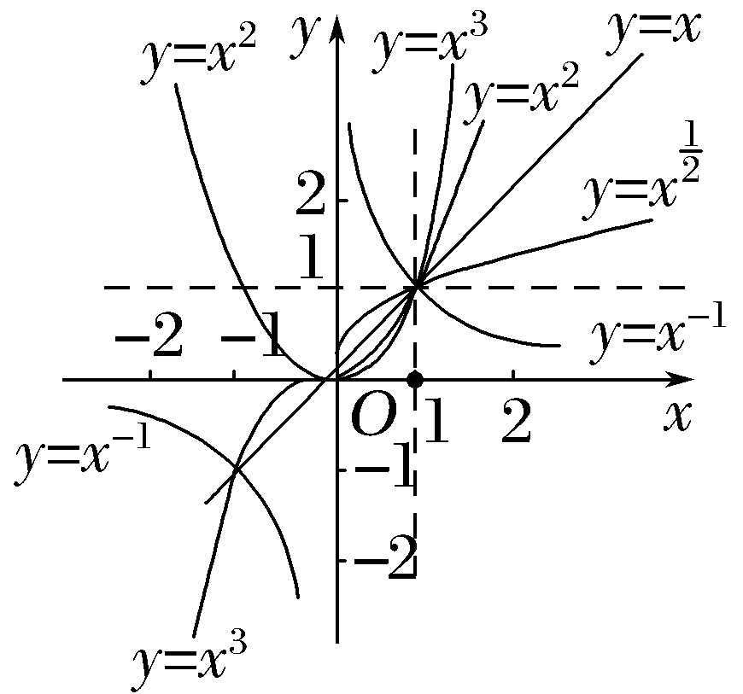
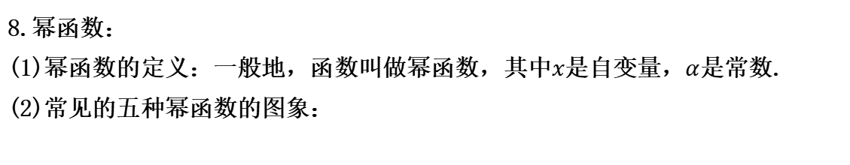
知识梳理
8.幂函数：
(1)幂函数的定义：一般地，函数叫做幂函数，其中$$x$$是自变量，$$α$$是常数.
(2)常见的五种幂函数的图象：

Slide 9
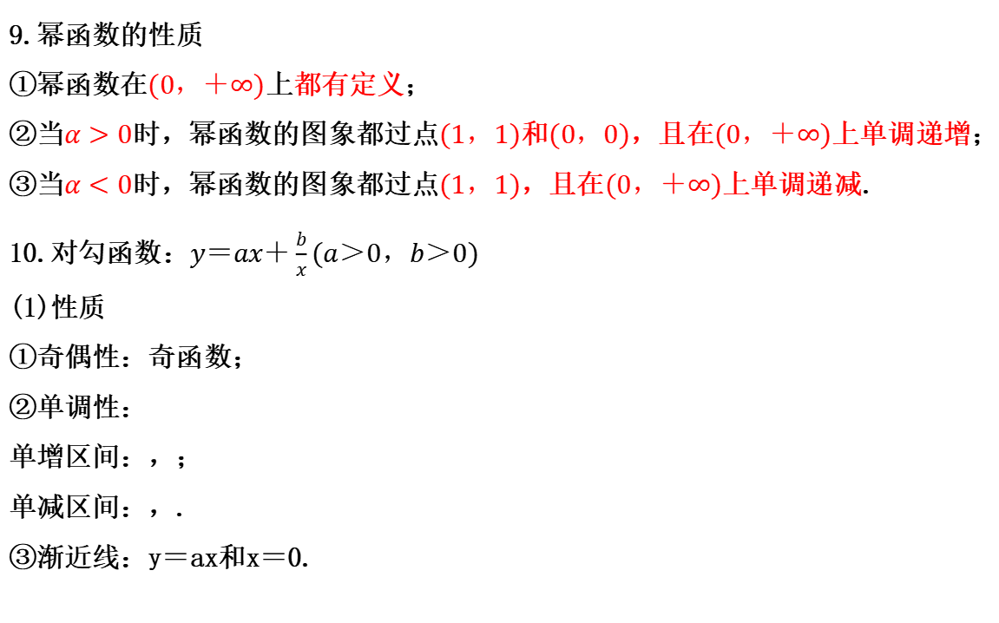
知识梳理
9.幂函数的性质
①幂函数在$$(0，＋∞)$$上都有定义；
②当$$α>0$$时，幂函数的图象都过点$$(1，1)$$和$$(0，0)$$，且在$$(0，＋∞)$$上单调递增；
③当$$α<0$$时，幂函数的图象都过点$$(1，1)$$，且在$$(0，＋∞)$$上单调递减.
10.对勾函数：$$y＝��x＋\frac{b}{x}(a＞0，b＞0)$$
(1)性质
①奇偶性：奇函数；
②单调性：
单增区间：，；
单减区间：，.
③渐近线：y＝ax和x＝0.

Slide 10
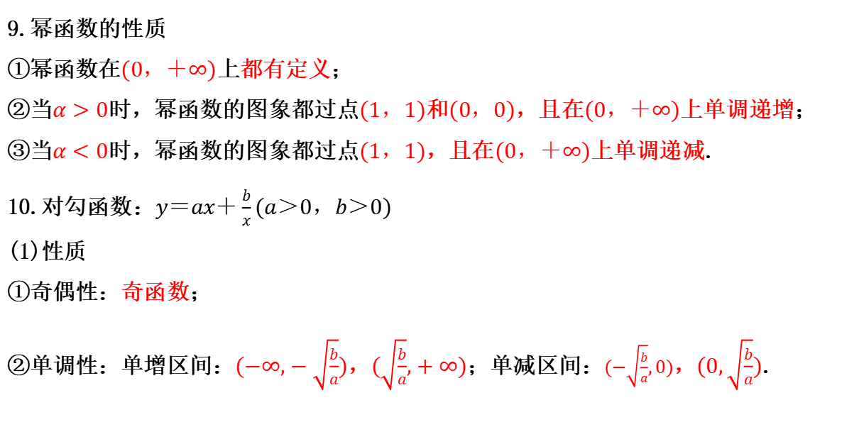
知识梳理
9.幂函数的性质
①幂函数在$$(0，＋∞)$$上都有定义；
②当$$α>0$$时，幂函数的图象都过点$$(1，1)$$和$$(0，0)$$，且在$$(0，＋∞)$$上单调递增；
③当$$α<0$$时，幂函数的图象都过点$$(1，1)$$，且在$$(0，＋∞)$$上单调递减.
10.对勾函数：$$y＝��x＋\frac{b}{x}(a＞0，b＞0)$$
(1)性质
①奇偶性：奇函数；
②单调性：单增区间：$$(−∞,−\sqrt{\frac{b}{a}})$$，$$(\sqrt{\frac{b}{a}},+∞)$$；单减区间：$$(−\sqrt{\frac{b}{a}},0)$$，$$(0,\sqrt{\frac{b}{a}})$$.

Slide 11
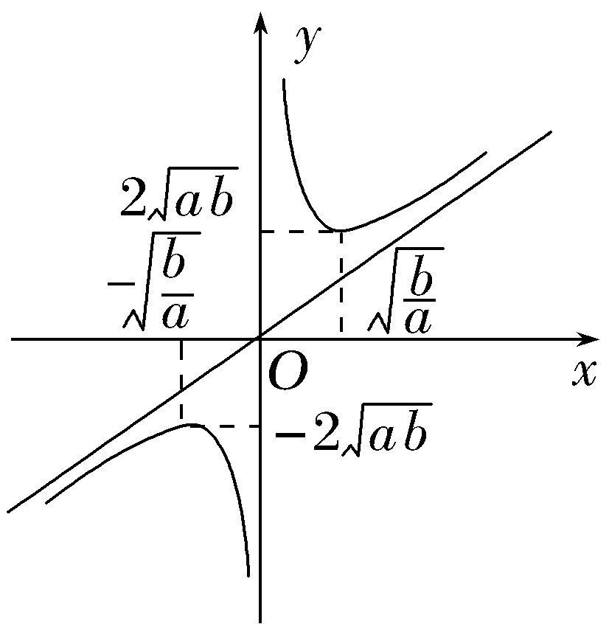
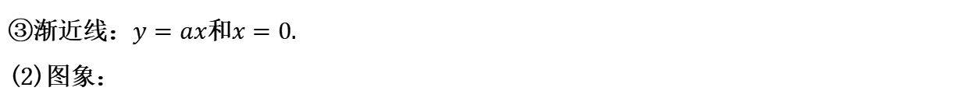
知识梳理
③渐近线：$$y=ax$$和$$x=0.$$
(2)图象：

Slide 12
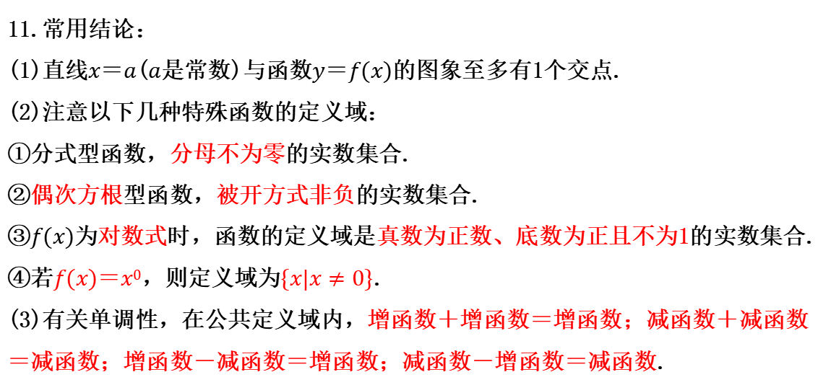
知识梳理
11.常用结论：
(1)直线$$x＝a$$($$a$$是常数)与函数$$y＝f(x)$$的图象至多有1个交点.
(2)注意以下几种特殊函数的定义域：
①分式型函数，分母不为零的实数集合.
②偶次方根型函数，被开方式非负的实数集合.
③$$f(x)$$为对数式时，函数的定义域是真数为正数、底数为正且不为1的实数集合.
④若$$f(x)＝x0$$，则定义域为$$\{x|x≠0\}$$.
(3)有关单调性，在公共定义域内，增函数＋增函数＝增函数；减函数＋减函数＝减函数；增函数－减函数＝增函数；减函数－增函数＝减函数.

Slide 13
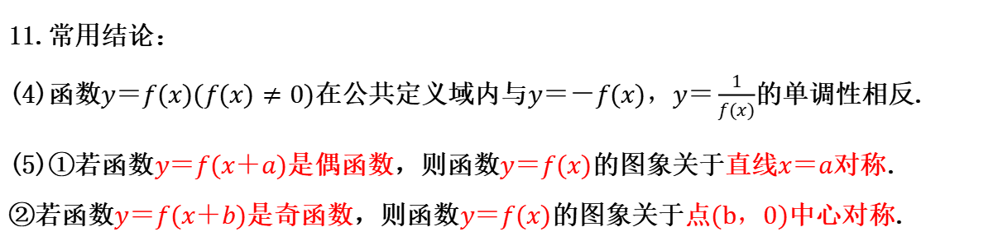
知识梳理
11.常用结论：
(4)函数$$y＝f(x)(f(x)≠0)$$在公共定义域内与$$y＝－f(x)，y＝\frac{1}{f(x)}$$的单调性相反.
(5)①若函数$$y＝f(x＋a)$$是偶函数，则函数$$y＝f(x)$$的图象关于直线$$x＝a$$对称.
②若函数$$y＝f(x＋b)$$是奇函数，则函数$$y＝f(x)$$的图象关于点$$(b，0)$$中心对称.

Slide 14
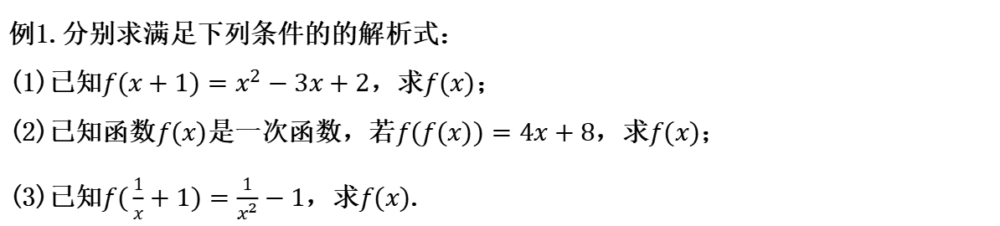
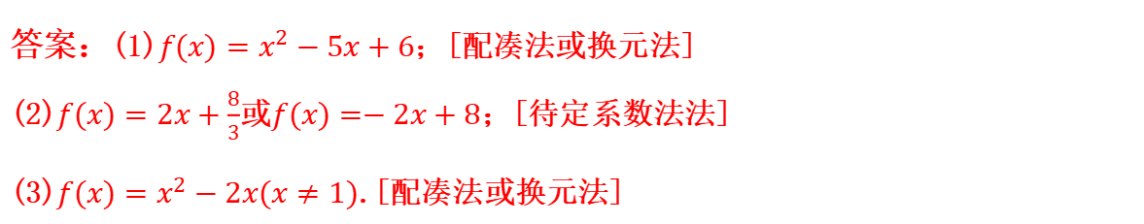
练习
题型一：求函数解析式
例1.分别求满足下列条件的的解析式：
(1)已知$$f(x+1)=x^{2}−3x+2$$，求$$f(x)$$；
(2)已知函数$$f(x)$$是一次函数，若$$f(f(x))=4x+8$$，求$$f(x)$$；
(3)已知$$f(\frac{1}{x}+1)=\frac{1}{x^{2}}−1$$，求$$f(x)$$.
答案：(1)$$f(x)=x^{2}−5x+6$$；[配凑法或换元法]
(2)$$f(x)=2x+\frac{8}{3}$$或$$f(x)=−2x+8$$；[待定系数法法]
(3)$$f(x)=x^{2}−2x(x≠1)$$.[配凑法或换元法]

Slide 15
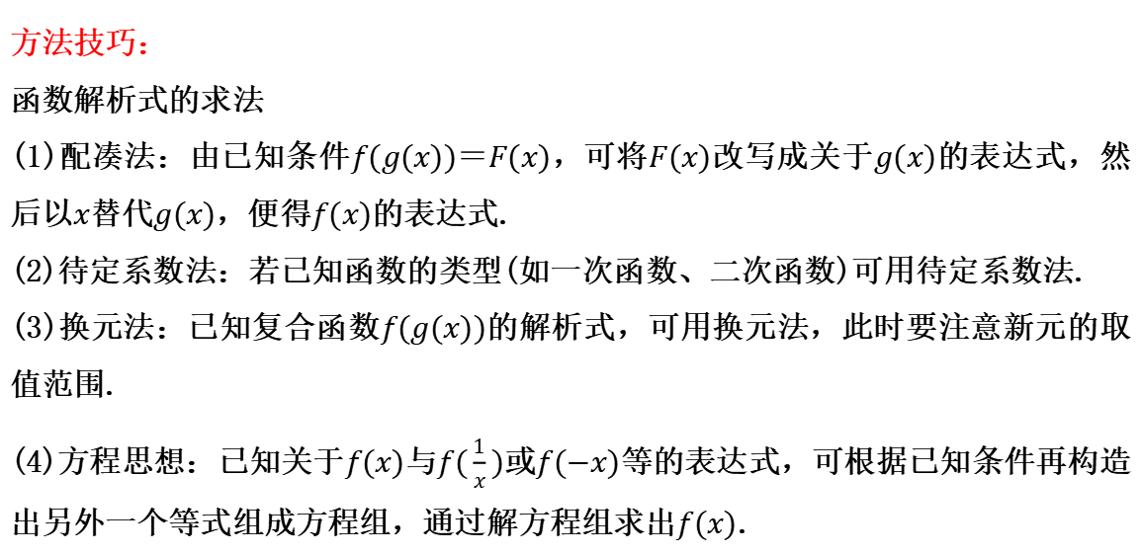
练习
方法技巧：
函数解析式的求法
(1)配凑法：由已知条件$$f(g(x))＝F(x)$$，可将$$F(x)$$改写成关于$$g(x)$$的表达式，然后以$$x$$替代$$g(x)$$，便得$$f(x)$$的表达式.
(2)待定系数法：若已知函数的类型(如一次函数、二次函数)可用待定系数法.
(3)换元法：已知复合函数$$f(g(x))$$的解析式，可用换元法，此时要注意新元的取值范围.
(4)方程思想：已知关于$$f(x)$$与$$f(\frac{1}{x})$$或$$f(−x)$$等的表达式，可根据已知条件再构造出另外一个等式组成方程组，通过解方程组求出$$f(x)$$.

Slide 16
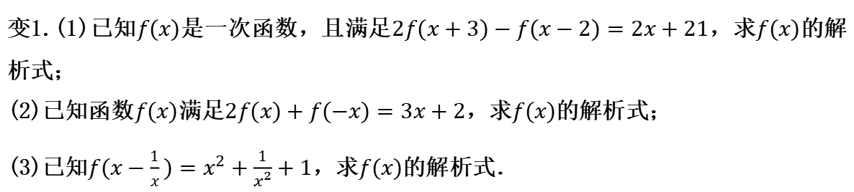
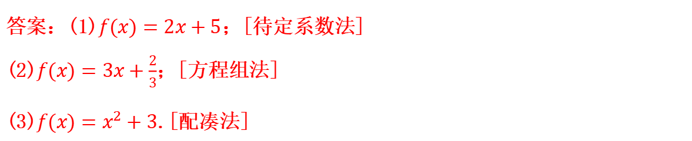
练习
变1.(1)已知$$f(x)$$是一次函数，且满足$$2f(x+3)−f(x−2)=2x+21$$，求$$f(x)$$的解析式；
(2)已知函数$$f(x)$$满足$$2f(x)+f(−x)=3x+2$$，求$$f(x)$$的解析式；
(3)已知$$f(x−\frac{1}{x})=x^{2}+\frac{1}{x^{2}}+1$$，求$$f(x)$$的解析式．
答案：(1)$$f(x)=2x+5$$；[待定系数法]
(2)$$f(x)=3x+\frac{2}{3}$$；[方程组法]
(3)$$f(x)=x^{2}+3$$.[配凑法]

Slide 17

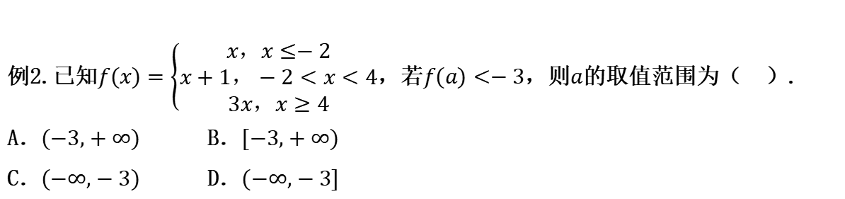
练习
题型二：分段函数
例2.已知$$f(x)=\left\{\begin{aligned}x，x≤−2 \\ x+1，−2<x<4 \\ 3x，x≥4\end{aligned}\right.$$，若$$f(a)<−3$$，则$$a$$的取值范围为（ ）.
A．$$(−3,+∞)$$ B．$$[−3,+∞)$$
C．$$(−∞,−3)$$ D．$$(−∞,−3]$$
答案：C.

Slide 18
练习
方法技巧：
1.根据分段函数解析式求函数值，首先确定自变量的值属于哪个区间，其次选定相应的解析式代入求解.
2.已知函数值或函数的取值范围求自变量的值或范围时，应根据每一段的解析式分别求解，但要注意检验所求自变量的值或范围是否符合相应段的自变量的取值范围.
[提醒]：当分段函数的自变量范围不确定时，应分类讨论.

Slide 19
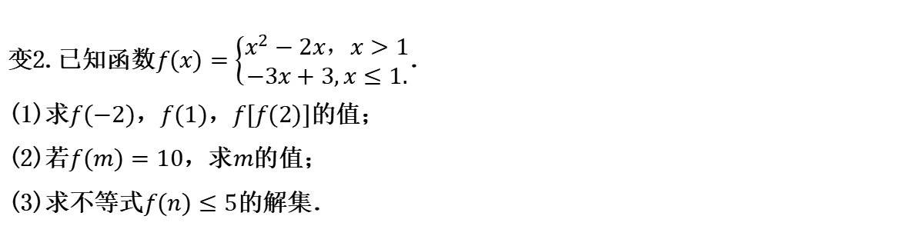
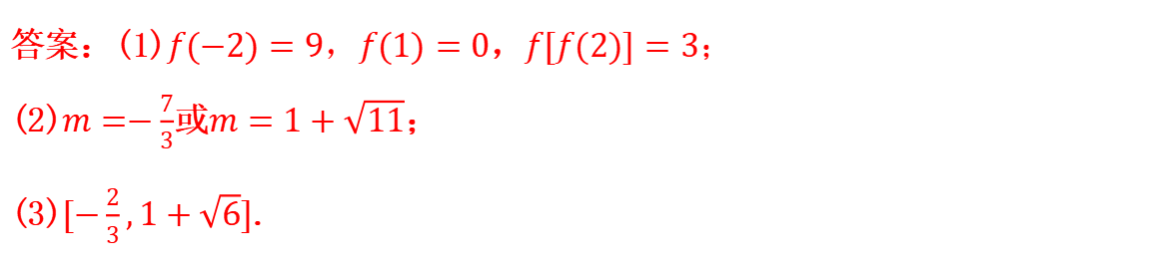
练习
变2.已知函数$$f(x)=\left\{\begin{aligned}x^{2}−2x，x>1 \\ −3x+3,x≤1.\end{aligned}\right.$$．
(1)求$$f(−2)$$，$$f(1)$$，$$f[f(2)]$$的值；
(2)若$$f(m)=10$$，求$$m$$的值；
(3)求不等式$$f(n)≤5$$的解集．
答案：(1)$$f(−2)=9，f(1)=0$$，$$f[f(2)]=3；$$
(2)$$m=−\frac{7}{3}$$或$$m=1+\sqrt{11}$$；
(3)$$[−\frac{2}{3},1+\sqrt{6}]$$.

Slide 20
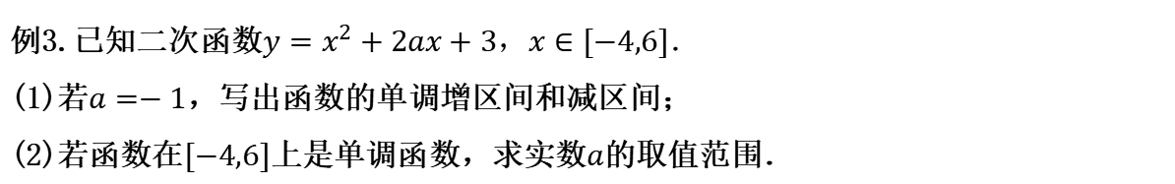
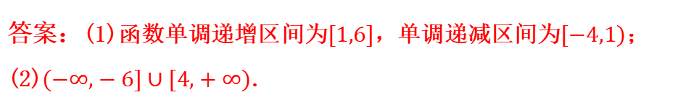
练习
题型三：函数的单调性
例3.已知二次函数$$y=x^{2}+2ax+3$$，$$x∈[−4,6]$$．
(1)若$$a=−1$$，写出函数的单调增区间和减区间；
(2)若函数在$$[−4,6]$$上是单调函数，求实数$$a$$的取值范围．
答案：(1)函数单调递增区间为$$[1,6]$$，单调递减区间为$$[−4,1)$$；
(2)$$(−∞,−6]∪[4,+∞)$$.

Slide 21
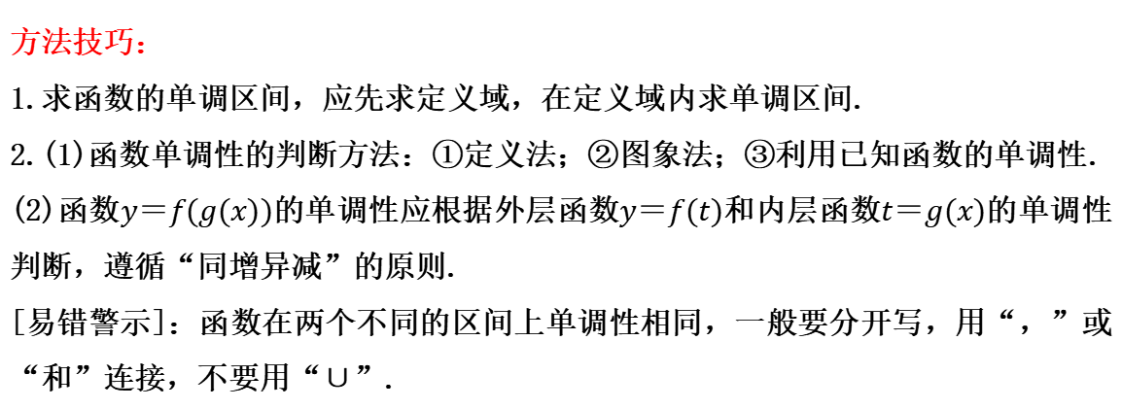
练习
方法技巧：
1.求函数的单调区间，应先求定义域，在定义域内求单调区间.
2.(1)函数单调性的判断方法：①定义法；②图象法；③利用已知函数的单调性.
(2)函数$$y＝f(g(x))$$的单调性应根据外层函数$$y＝f(t)$$和内层函数$$t＝g(x)$$的单调性判断，遵循“同增异减”的原则.
[易错警示]：函数在两个不同的区间上单调性相同，一般要分开写，用“，”或“和”连接，不要用“∪”.

Slide 22
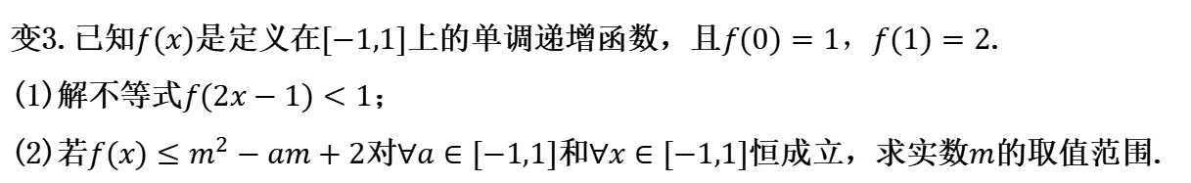
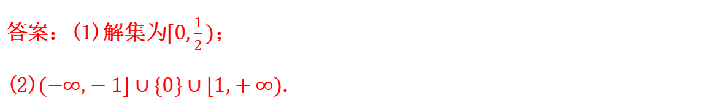
练习
变3.已知$$f(x)$$是定义在$$[−1,1]$$上的单调递增函数，且$$f(0)=1，f(1)=2$$.
(1)解不等式$$f(2x−1)<1$$；
(2)若$$f(x)≤m^{2}−am+2$$对$$∀a∈[−1,1]$$和$$∀x∈[−1,1]$$恒成立，求实数$$m$$的取值范围.
答案：(1)解集为$$[0,\frac{1}{2})$$；
(2)$$(−∞,−1]∪\{0\}∪[1,+∞)$$.

Slide 23
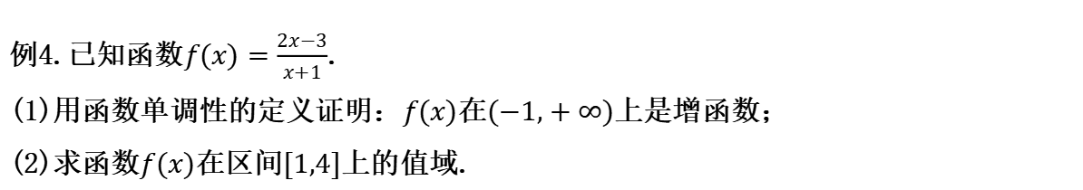
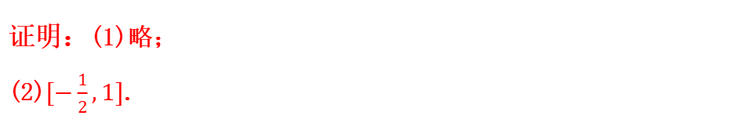
练习
题型四：求函数的最值
例4.已知函数$$f(x)=\frac{2x−3}{x+1}$$.
(1)用函数单调性的定义证明：$$f(x)$$在$$(−1,+∞)$$上是增函数；
(2)求函数$$f(x)$$在区间$$[1,4]$$上的值域.
证明：(1)略；
(2)$$[−\frac{1}{2},1]$$.

Slide 24
练习
方法技巧：
1.求函数最值的三种基本方法：
(1)单调性法：先确定函数的单调性，再由单调性求最值.
(2)图象法：先作出函数的图象，再观察其最高点、最低点，求出最值.
(3)基本不等式法：先对解析式变形，使之具备“一正二定三相等”的条件后用基本不等式求出最值.
2.对于较复杂函数，可运用导数，求出在给定区间上的极值，最后结合端点值，求出最值.

Slide 25
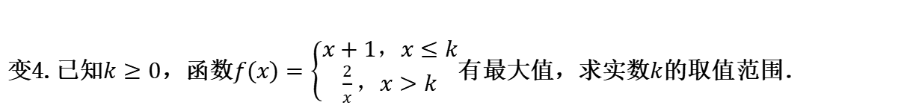
练习
变4.已知$$k≥0$$，函数$$f(x)=\left\{\begin{aligned}x+1，x≤k \\ \frac{2}{x}，x>k\end{aligned}\right.$$有最大值，求实数$$k$$的取值范围．
答案：$$k≥1$$.

Slide 26
练习
题型五：函数的奇偶性
例5.已知$$f(x)=\frac{x^{3}+bx^{2}}{x^{2}+1}$$是定义在$$[2a,a+3]$$上的奇函数，则$$a=_______，b=________$$．
答案：$$a=−1，b=0.$$

Slide 27
练习
方法技巧：
1.利用函数的奇偶性可求函数值或参数的取值，求解的关键在于借助奇偶性转化为求已知区间上的函数或得到参数的恒等式，利用方程思想求参数的值.
2.画函数图象：利用函数的奇偶性可画出函数在其对称区间上的图象，结合几何直观求解相关问题.

Slide 28
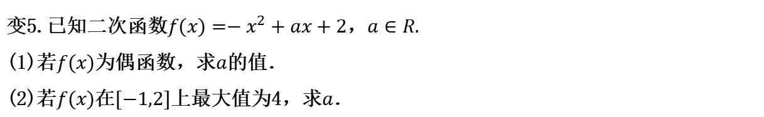
练习
变5.已知二次函数$$f(x)=−x^{2}+ax+2$$，$$a∈R.$$
(1)若$$f(x)$$为偶函数，求$$a$$的值．
(2)若$$f(x)$$在$$[−1,2]$$上最大值为4，求$$a$$．
答案：(1)$$0$$；(2)$$a=−3$$或$$a=2\sqrt{2}$$.

Slide 29
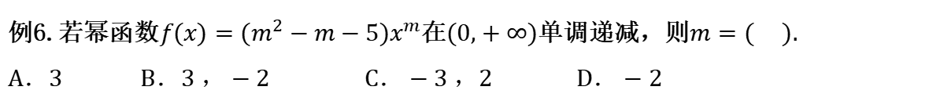
练习
题型六：幂函数
例6.若幂函数$$f(x)=(m^{2}−m−5)x^{m}$$在$$(0,+∞)$$单调递减，则$$m=( ).$$
$$A．3 B．3 ，−2 C．−3 ，2 D．−2$$
答案：$$D.$$

Slide 30
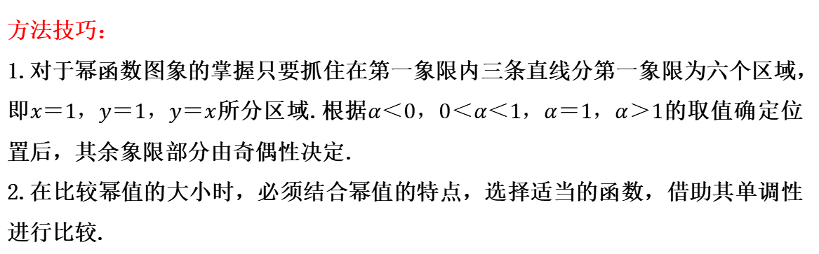
练习
方法技巧：
1.对于幂函数图象的掌握只要抓住在第一象限内三条直线分第一象限为六个区域，即$$x＝1，y＝1，y＝x$$所分区域.根据$$α＜0，0＜α＜1，α＝1，α＞1$$的取值确定位置后，其余象限部分由奇偶性决定.
2.在比较幂值的大小时，必须结合幂值的特点，选择适当的函数，借助其单调性进行比较.

Slide 31
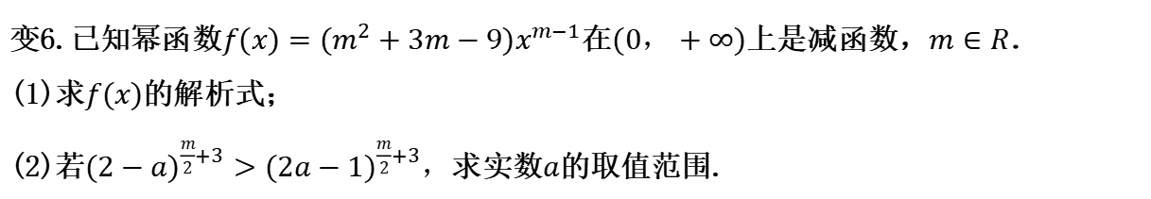
练习
变6.已知幂函数$$f(x)=(m^{2}+3m−9)x^{m−1}$$在$$(0，+∞)$$上是减函数，$$m∈R$$．
(1)求$$f(x)$$的解析式；
(2)若$${(2−a)}^{\frac{m}{2}+3}>{(2a−1)}^{\frac{m}{2}+3}$$，求实数$$a$$的取值范围.
答案：(1)$$f(x)=x^{−6}$$；(2)[$$\frac{1}{2}，1)$$.

Slide 32
谢谢学习
Thank you for learning

